Slide 2
VOP Voorraadbeheer
08/03/2018

Slide 3
probleemanalyse

Slide 4
probleemanalyse

Slide 5
Hardware

Slide 6
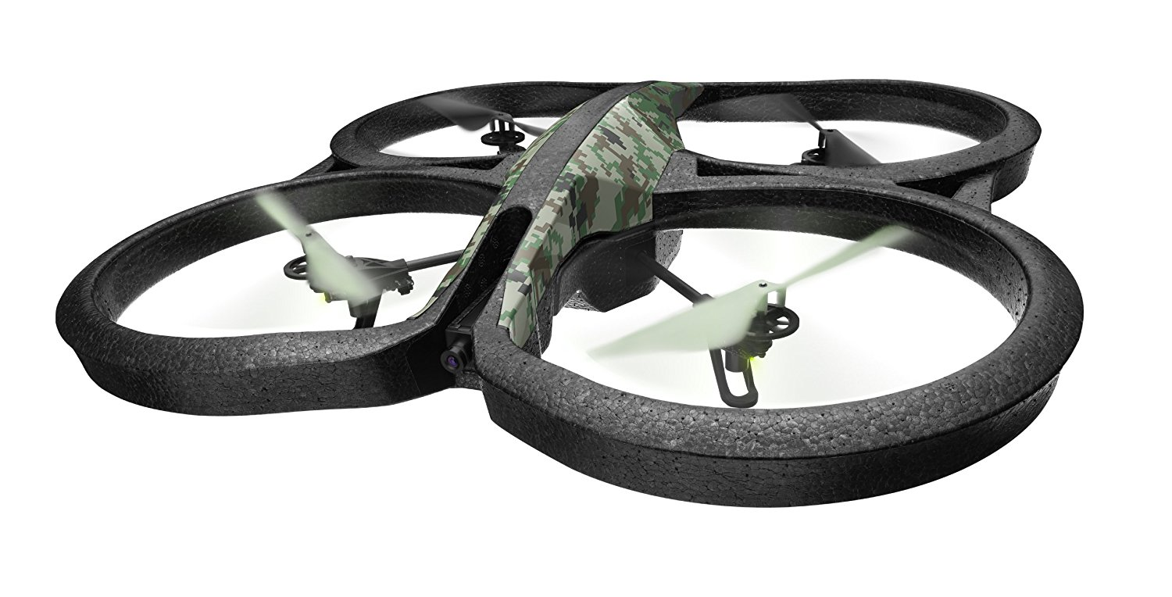

Parrot AR.Drone 2.0 Elite Edition

Slide 7
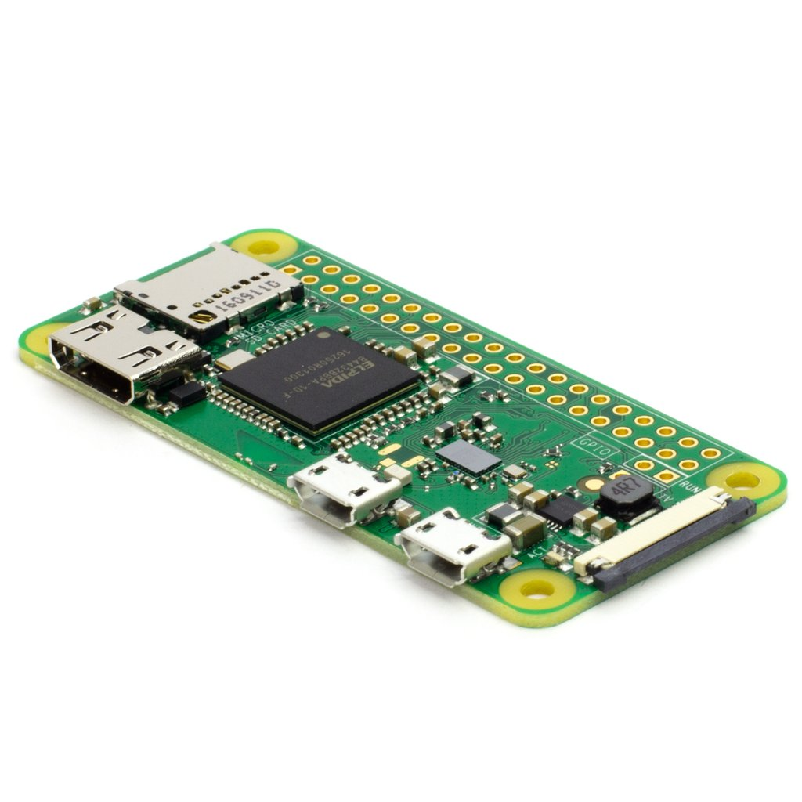

Raspberry Pi Zero W

Slide 8
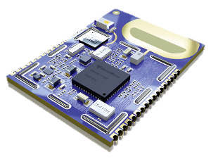

Decawave DWM1001

Slide 9
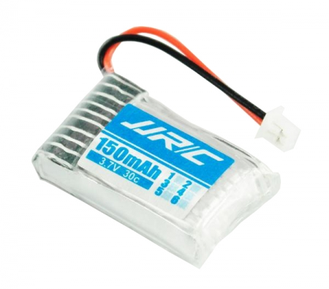

Power Supply

Slide 10
Controller
Verbruik
Gewicht
…

Slide 11
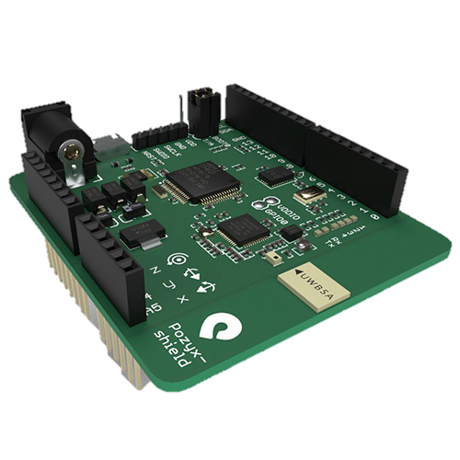

Pozyx Location Anchors

Slide 12

Setup

Slide 13
Software

Slide 14
Drone Aansturen

Slide 15
Ranging

Slide 16
I2C / TWI

Slide 17
planning

Slide 18
Initiële planning

